Slide 1

Література ХІХ ст. у Європі

Slide 2

1.Розвиток класицизму в літературі ХІХ ст.
Розвиток культури в Європі XIX ст. був пов'язаний із протиборством і послідовною зміною трьох художніх напрямів — класицизму, романтизму, реалізму.
Найвизначнішим художнім досягненням нового класицизму була творчість видатних німецьких поетів Й. В. Гете та Й. Ф. Шіллера (1759—1805), зокрема їхні твори, пов'язані з так званим періодом веймарського класицизму ("Розбійники", "Заколот Фієско", "Підступність та кохання" Шіллера; "Римські елегії", "Егмонт" Гете). В цих творах відчувається орієнтація на високі ідеали античності, які сприяли формуванню гармонійної, вільної гуманної особистості. Раціоналістична виразність образів та сюжету цих творів водночас переплітається з тонким ліризмом.

Slide 3



Slide 4

2. Літературний романтизм ХІХ ст. Майже одночасно з новим класицизмом виник, розвинувся (врешті-решт рішуче відтіснив його) інший напрям — романтизм. Романтизм як система ідейно-художніх принципів, що протистояли класицизму, домінував у культурному житті Європи в першій третині XIX ст.
Тема злого та страшного світу з його сліпою владою матеріальних цінностей, ірраціональністю людської долі, одноманітністю повсякденного життя пройшла крізь всю історію романтичної літератури XIX ст., знайшовши найбільш яскраве втілення у творах видатного англійського поета Джорджа Байрона (1788—1824), а також російського поета Михайла Лєрмонтова (1814—1841), автора поеми "Демон", яка є геніальним символічним втіленням ідеї бунту особистості супроти несправедливого і жорстокого загальносвітового устрою.

Slide 5



Slide 6



Slide 7

3. Реалізм в літературі ХІХ ст. Хоча історія реалізму як художнього методу розпочинається ще за доби Відродження, відсутність чіткої естетичної програми довго не давала йому змоги оформитися в окремий напрям культурного життя, і лише в другій половині XIX ст. реалізм поступово завойовує міцні позиції в літературі, Одне з провідних завдань реалізму — виявити типовий взаємозв'язок характерів та життєвих обставин. Герої реалістичних творів були не просто носіями якоїсь однієї пристрасті, як це було властиво, наприклад, героям класичного мистецтва, не поодиноким романтичним бунтарям. Це — живі люди, які діяли за реальних типових обставин, породжених самою дійсністю.
Становлення реалізму відбувалося поступово. Спочатку реалізм був тісно пов'язаний з романтизмом. Показовими щодо цього є "Шагренева шкіра" видатного французького письменника Оноре де Бальзака (1799—1850), "Пармський монастир" відомого французького письменника Фредеріка Стендаля (справжнє ім'я та прізв. — Анрі-Марі Бейль, (1783—1842) або романи видатного англійського письменника Чарлза Діккенса (1812—1870). Разом з тим типово романтичні мотиви все більше трансформувалися в реалістичні, знаходячи опору в соціальному дослідженні ("Червоне і чорне" Стендаля, "Батько Горіо" та "Гобсек" Бальзака тощо).

Slide 8


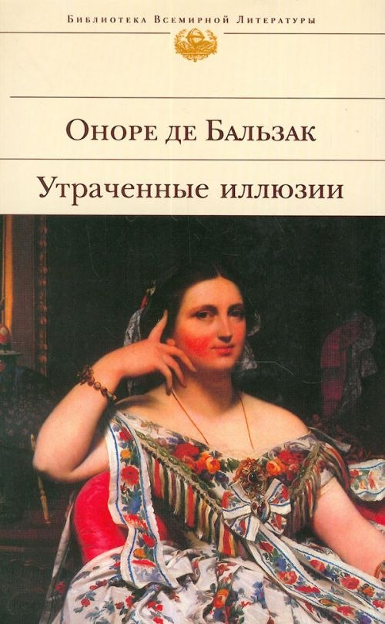

Slide 9



Slide 10



Slide 11



4. Інші літературні напрямки ХІХ ст. Натуралізм (від франц. — природа) склався в останній третині XIX ст. Він прагнув до об'єктивного, точного і безпосереднього зображення реальності, людського характеру. Особлива увага зверталася на навколишнє середовище, що в більшості випадків розумілось як безпосереднє побутове оточення людини.
Теорія натуралізму була розроблена видатним французьким письменником Емілем Золя (1840—1902) у працях "Експериментальний роман", "Романісти-натуралісти»

Slide 12



Російська література продовжує розвиватись у загальноєвропейському культурному контексті. У цей період творять Пушкін, Грибоєдов, Лермонтов, Тютчев.

Slide 13




Slide 14


